Slide 1
Les Métiers de l’énergie nucléaire
Laurence Grammosenis (EDF)
Jean-Marc Bourachot
(consultant)

Slide 2
Les spécificités des métiers de l’énergie nucléaire
Notes:
Docs à distribuer

Slide 3
Les spécificités des métiers de l’énergie nucléaire
Évolution de la production d'électricité par source (en TWh) (source Wikipédia)
PRODUCTION D’ÉLECTRICITÉ
D’EDF en 2015:
2 % Autres énergies renouvelables
7 % Hydraulique
619,3 TWh
7 % Cycle combiné gaz
Et cogénération
78 % Nucléaire
6 % Thermique fossile
hors gaz
Notes:
Docs à distribuer

Slide 4
Les spécificités des métiers de l’énergie nucléaire
Carte des centrales françaises en activité, classées selon leur type :
(source Wikipédia)
Notes:
Docs à distribuer

Slide 5
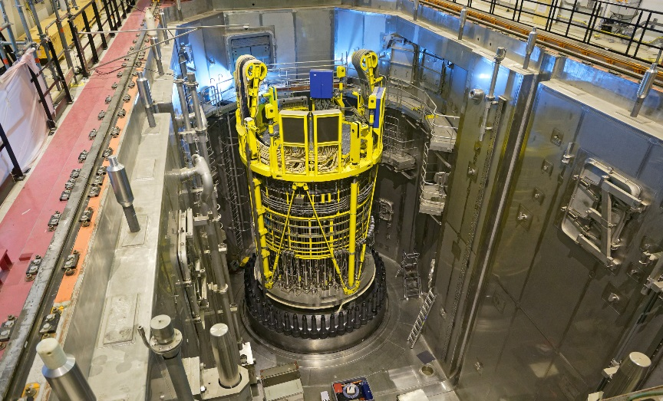
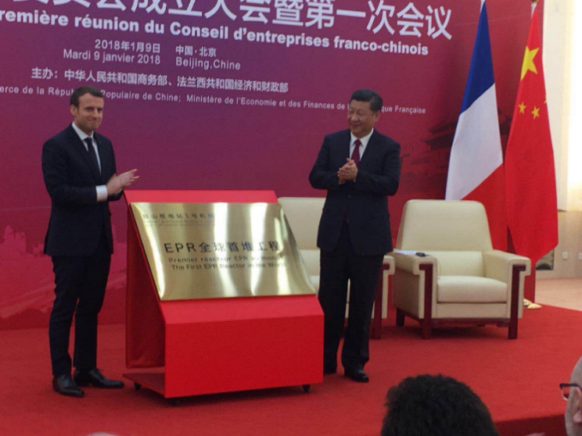
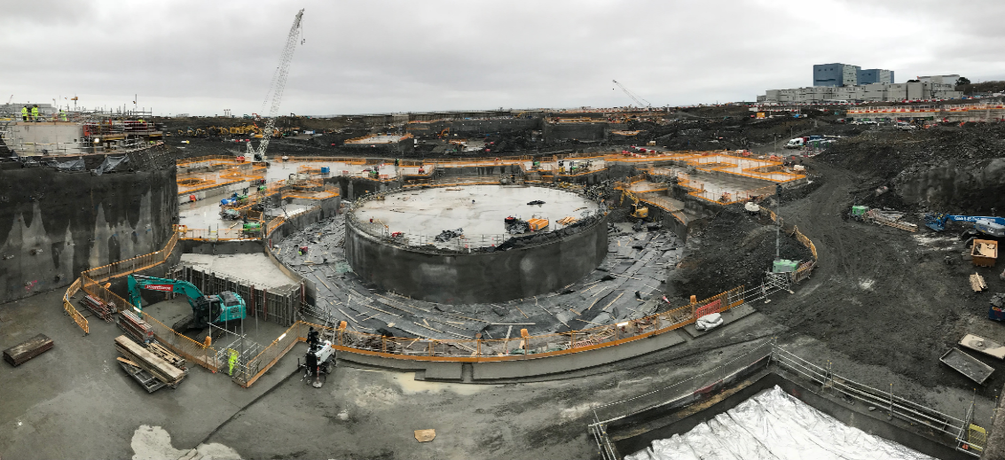
Les spécificités des métiers de l’énergie nucléaire
L’avenir : les projets EPR
FA3 : succès des Essais à froid, préparation des Essais à chaud puis chargement des combustibles
Taishan : chargement des combustibles puis Mise en Service
Hinkley Point (GB) : gel du design et 1er béton
Notes:
Docs à distribuer

Slide 6
Les spécificités des métiers de l’énergie nucléaire
En France, le secteur nucléaire emploie directement 125 000 personnes sur l'ensemble du territoire.
Des emplois de niveau BAC à BAC + 5 …
Dans tous les secteurs domaines techniques: mécanique, électricité, génie civil… mais aussi la gestion de projets…
Notes:
Docs à distribuer

Slide 7
Les spécificités des métiers de l’énergie nucléaire
Nos expériences
Laurence Grammosenis
EDF – Direction Technique - Ingénieur Senior
Jean-Marc Bourachot
AREVA - Directeurs de Projets
Notes:
Docs à distribuer

Slide 8
Merci de votre participation
Un questionnaire de satisfaction vous sera adressé par mail à l’issue de la matinée, merci de vos réponses !
Notes:
Docs à distribuer

